Slide 1
Søkertall UiO 2023
Grunnstudier og masteropptak
Møte om studentrekruttering 19. april
NB: sperrefrist for grunnstudier 24.04 kl 11:00
Studieavdelingen
Universitetet i Oslo

Slide 2
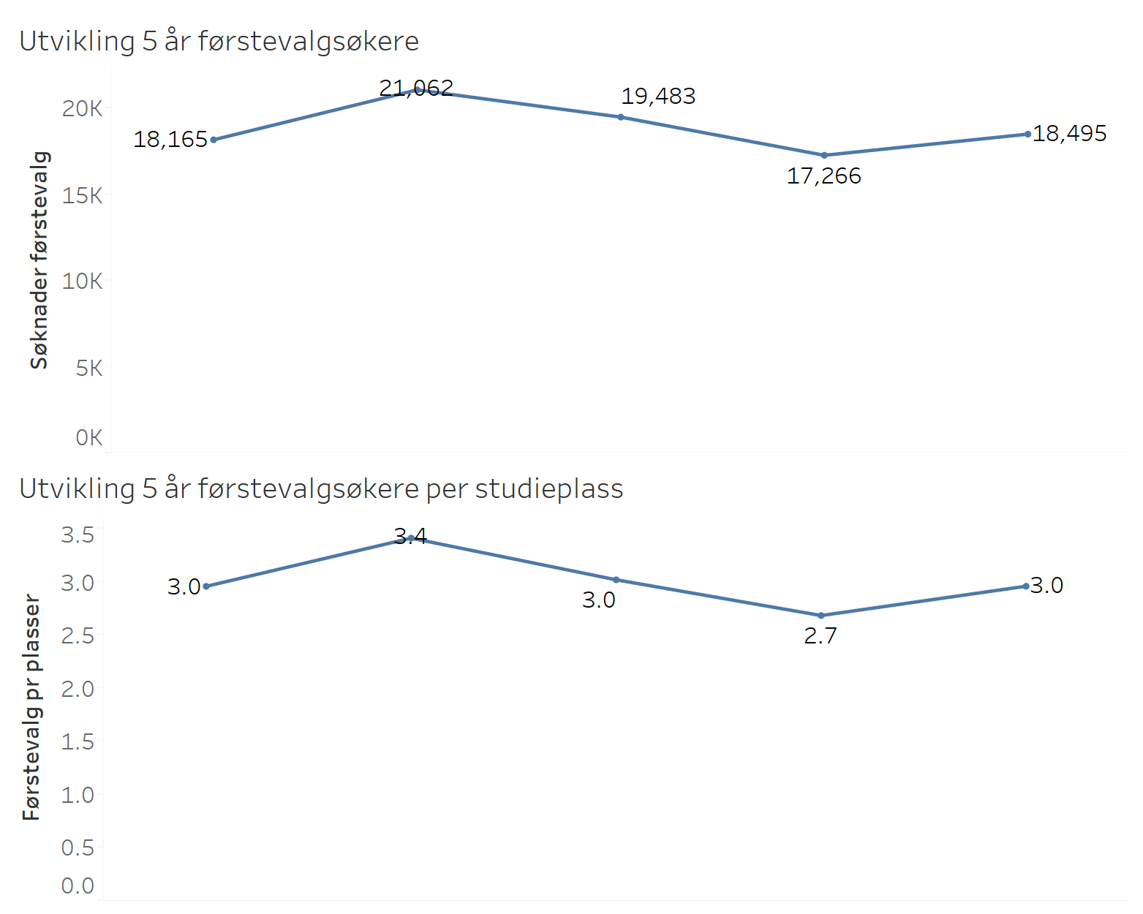
Søkertall grunnstudier
Førstevalgsøkere
18495 førstevalgsøkere i 2023, 17266 i fjor
7,1% økning ved UiO versus 0,8% økning nasjonalt
3 førstevalgsøkere per studieplass i år, mot 2,7 i fjor
Tallene er tilbake på omtrent samme nivå som før pandemien

Slide 3
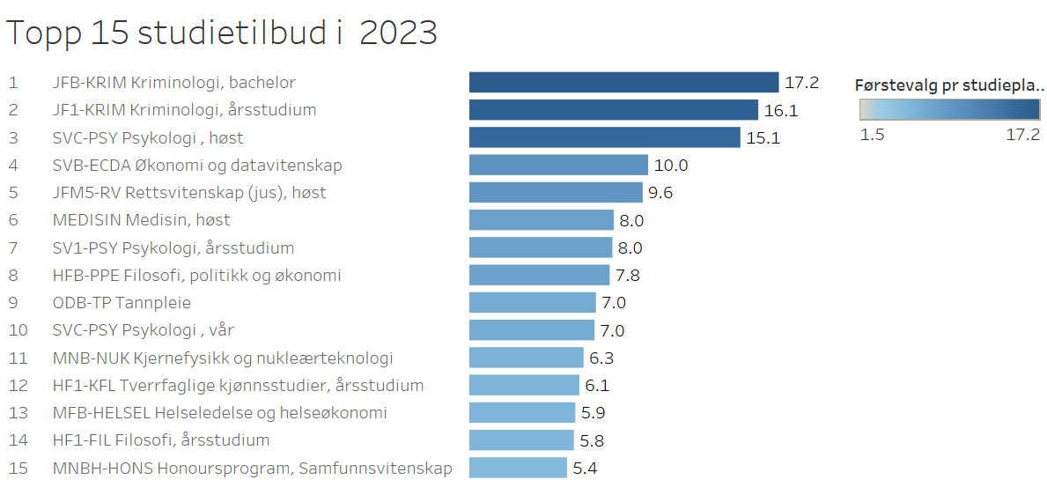
Førstevalgsøkere per studieplass
Kriminologi bachelor og årstudium har flest søkere per studieplass
De nye studieprogrammene Økonomi og datavitenskap (10 førstevalgsøkere per studieplass) og Kjernefysikk og nukleærteknologi (6,3 førstevalgsøkere per studieplass) gjør det bra

Slide 4
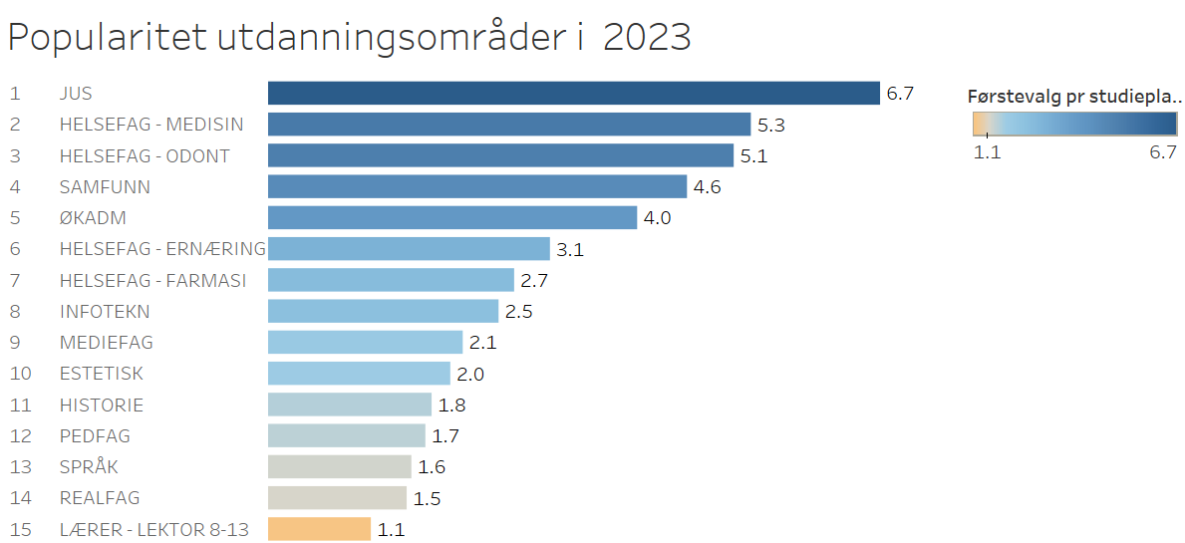
Førstevalgsøkere per studieplass - studietilbud
Førstevalgsøkere per studieplass - utdanningsområde
Jus, medisin og odontologi er populære utdanningsområder
Det er nedgang i søkertall til lærerutdanning - følger nasjonal trend.
Notes:
Psykologi ligger forstatt høyt oppe
Omtrent ingen endring I søking til realfag

Slide 5
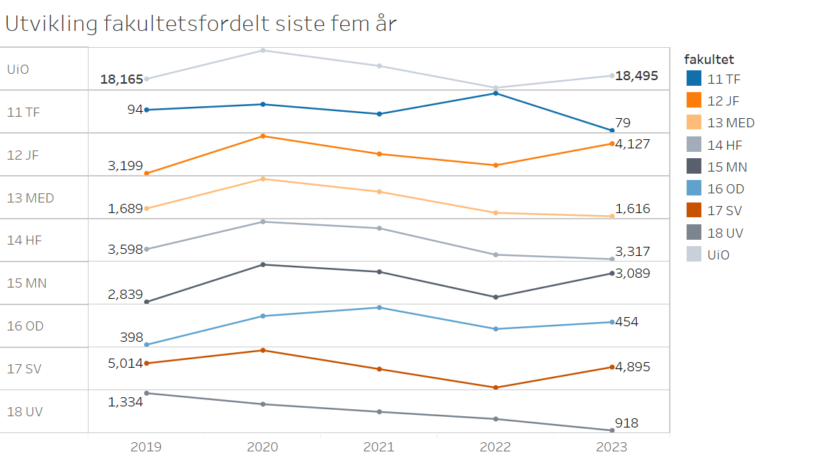
Førstevalgssøkere - fakultetsfordeling
Notes:
En genrell økning ved UiO. Men 50/50 om det har gått opp eller ned. JF, MN, OD og SV har hatt økning.

Slide 6
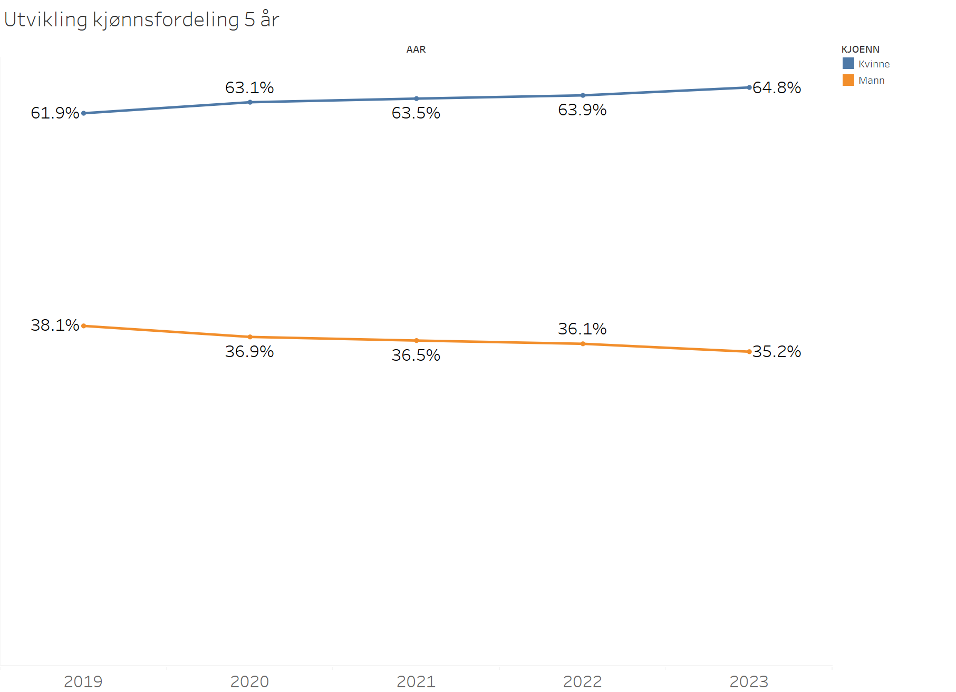
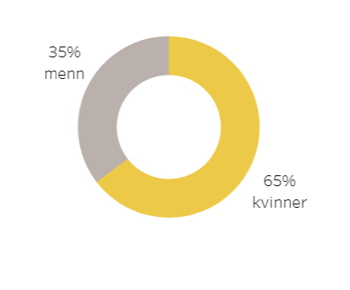
Kjønnsfordeling blant førstevalgssøkerne
Andelen kvinner og menn i 2023
Kjønnsfordeling de siste fem årene: Negativ utvikling mtp kjønn
1% nedgang i andelen menn sammenlignet med 2022
Notes:
1 kjønnspoeng på psykologi gjør at vi bedrer kjønnsbalansen noe der. Liten økning I antall mannlige førstevalgssøkere, men nedgang I antall menn totalt som søker.

Slide 7
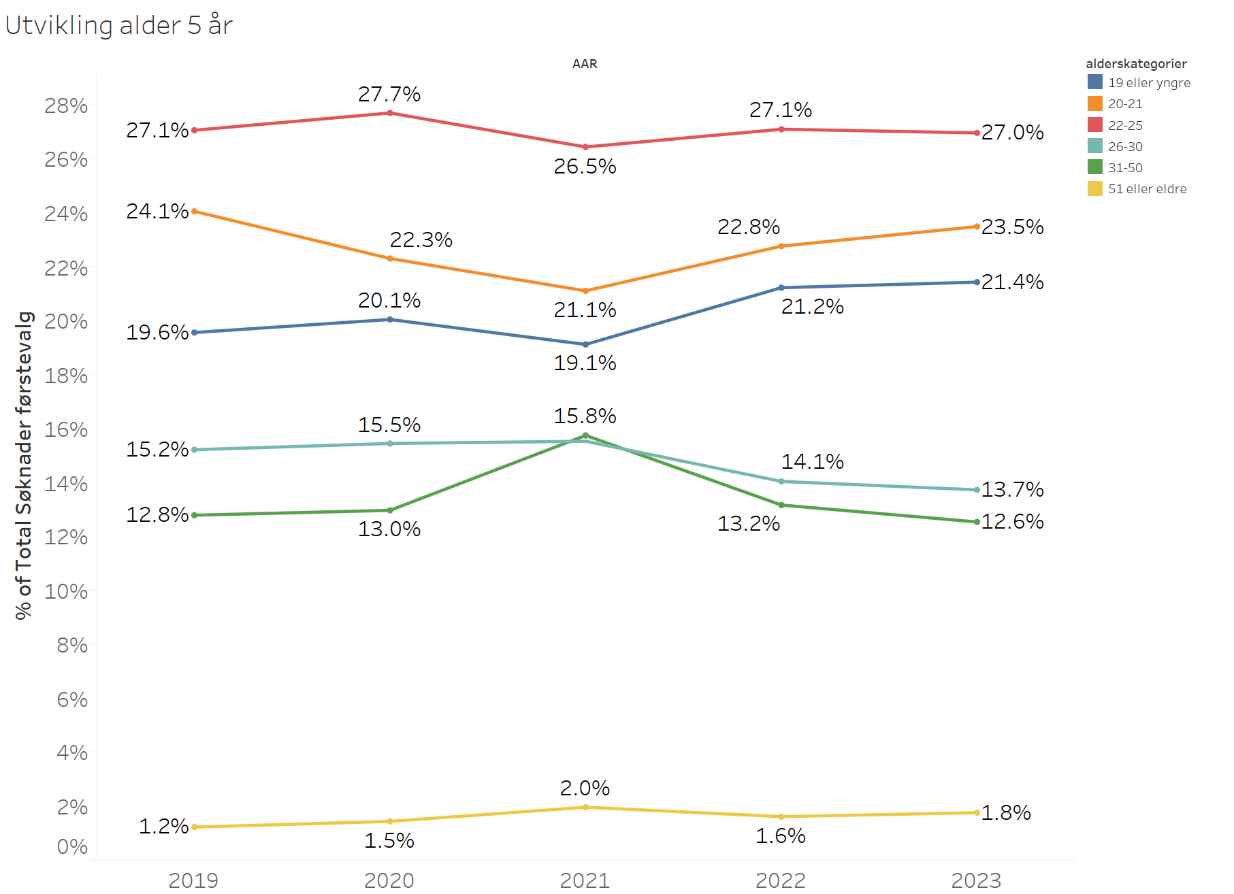
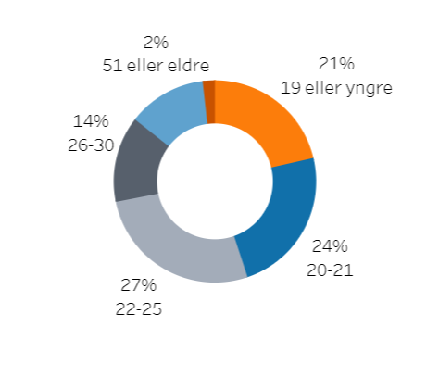
Aldersfordeling blant førstevalgssøkerne
Aldersfordeling i 2023
Aldersfordeling de siste fem årene
1% økning i aldersgruppen 20-21 sammenlignet med 2022.

Slide 8
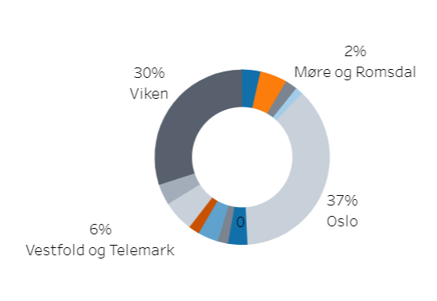
Geografisk fordeling blant førstevalgssøkerne
UiO rekrutterer mest fra nærområdene (Oslo og Viken)
UiOs søkere kommer for øvrig fra ulike deler av landet
Dette samsvarer med tidligere års tendenser.

Slide 9
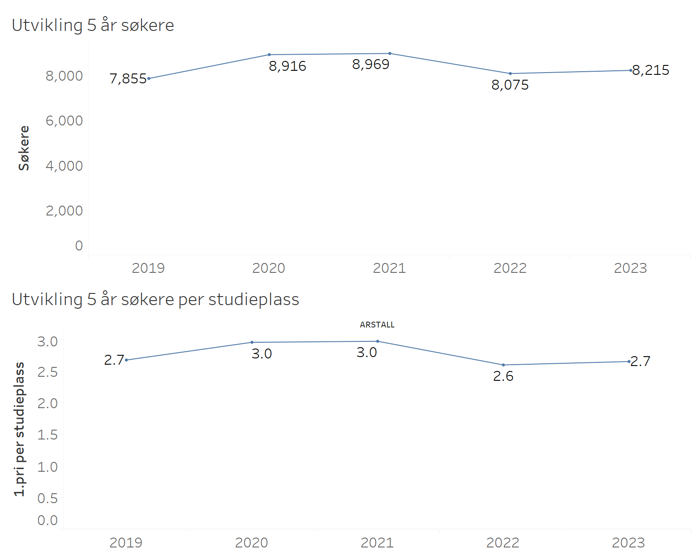
Søkertall master
Opptak til masterprogrammer for søkere bosatt i Norge, og statsborgere i Norden, EU og EØS
8214 søkere i 2023, 8075 i fjor
1,7% økning
2,7 søkere per studieplass i år, mot 2,6 i fjor
Søkertallene var høyere under pandemien, men det er flere søkere i 2023 enn ved inngangen til 5-årsperioden
Notes:
For master kan tallene endre seg noe ettersom det kan være søkere som innvilges disp fra frist. Her hentes tall direkte fra FS. For grunnstudier er det tatt et "øyeblikksbilde" av tallene (SOST)
SFM-søkere totalt: 4225 (3771 i fjor)
130 som skal betale 180 000 og 15 som skal betale 260 000

Slide 10
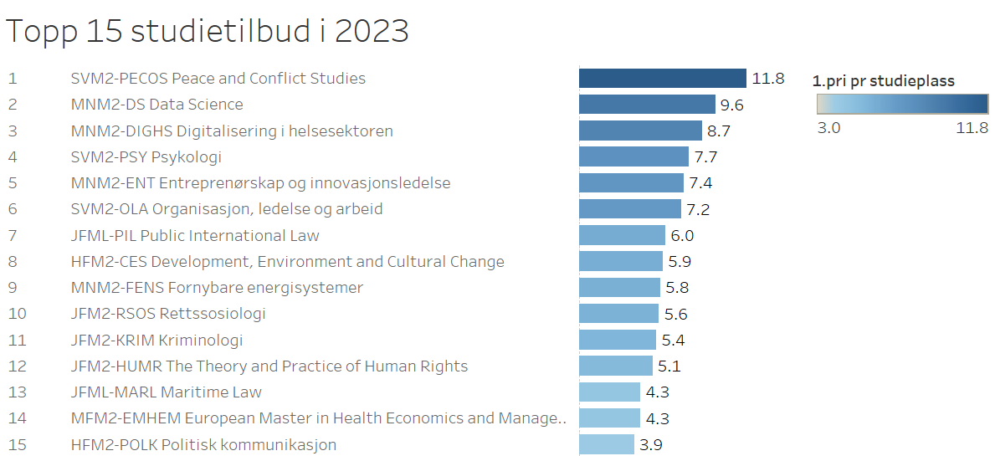
Førstevalgsøkere per studieplass
Studieprogram ved SV og MN utgjør topp 6 studieprogram målt i søker per studieplass
MN og JUS har flest studieprogram på topp 15-listen med 5 program hver

Slide 11
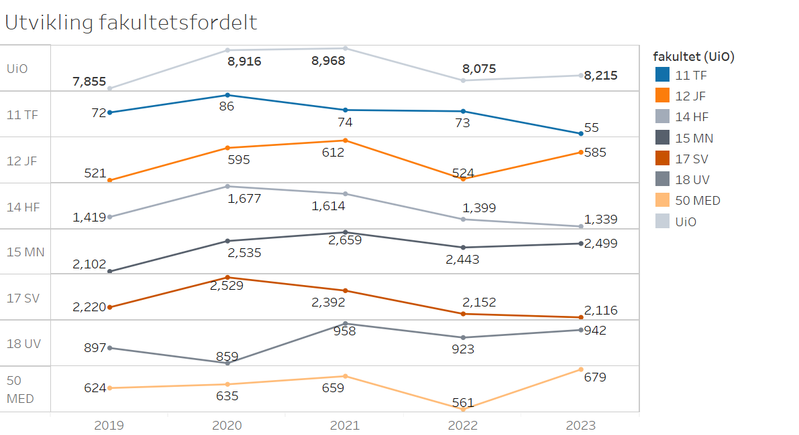
Førstevalgssøkere - fakultetsfordeling

Slide 12
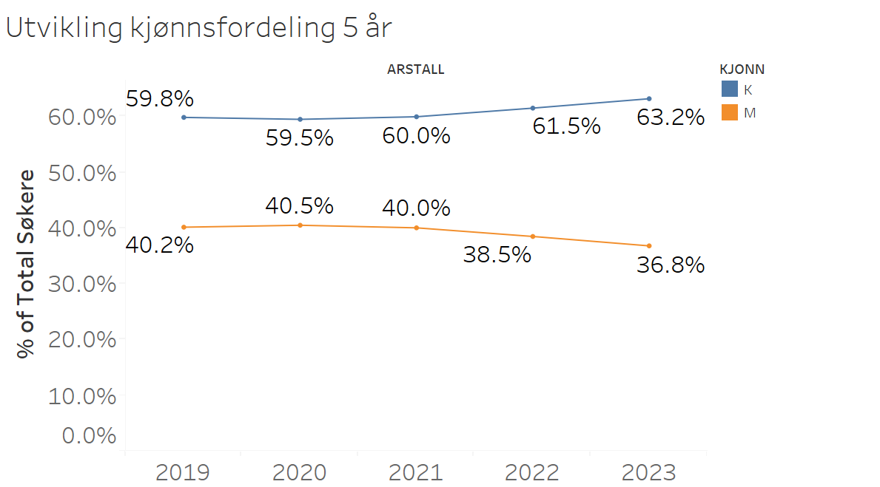
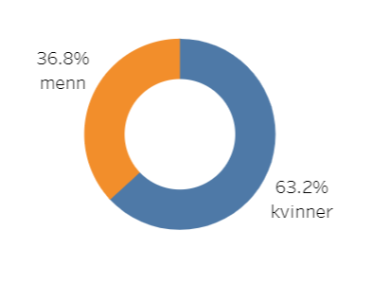
Kjønnsfordeling blant mastersøkerne
Andelen kvinner og menn i 2023
Kjønnsfordeling de siste fem årene: Negativ utvikling også for masterprogram
1,7% nedgang i andelen menn sammenlignet med 2022

Slide 13
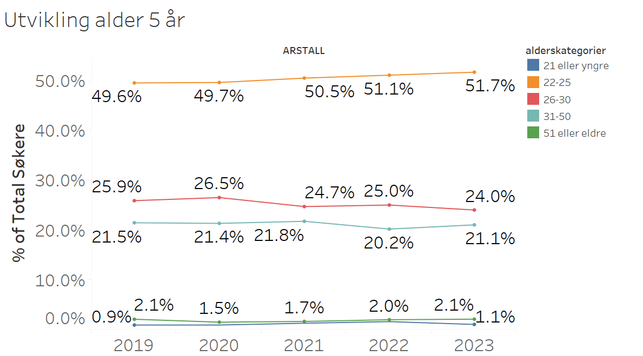
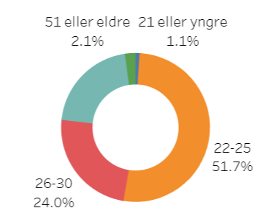
Aldersfordeling blant mastersøkerne
Aldersfordeling i 2023
Aldersfordeling de siste fem årene
Andelen søkere i aldersgruppen 22-25 år stiger marginalt fra 2022

Slide 14
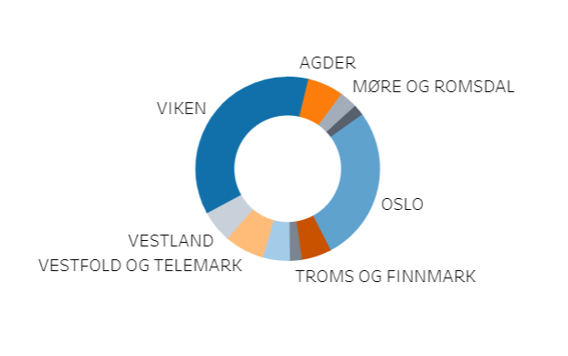
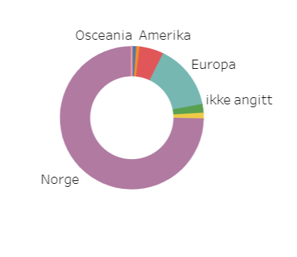
Geografisk fordeling av søkerne
Verdensdel søkerne kommer fra
Region søkere i Norge kommer fra
NB: Usikkerhet knyttet til registrert statsborgerskap
UiO rekrutterer mest fra nærområdene, men også på masternivå har vi søkere fra hele landet

